Slide 1
Мы настолько привыкли решать проблемы по частям, анализировать ситуации в отдельных аспектах, что такой подход кажется нам безусловным благом, необходимым признаком научного, объективного подхода. Рассмотреть проблему под разными углами, изучить ее детально —всегда ли это хорошо? Проблема в том, что в результате такого расчленяющего подхода приходится иметь дело с разрозненным, фрагментарным видение интересующего нас явления. Да, мы имеем набор снимков, взглядов на ситуацию с разных сторон. Вопрос в том, как все эти снимки, проекции связаны между собой
Используя концепцию диалектической триады Гегеля,
познание сущности целого можно представить
как последовательность сменяющих друг друга
способов, трех уровней знания о нем.

Slide 2
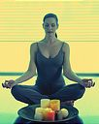
Познание сущности целого по Гегелю
Первый уровень (тезис) соответствует интуитивному, опирающемуся на живой опыт, целостному пониманию объекта.
Системный подход к пониманию объекта можно рассматривать как синтез интуитивного и аналитического методов.
Аналитический подход, расчленяющий целое, приходит как отрицание (антитезис) интуитивного метода познания

Slide 3
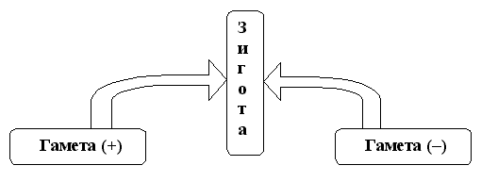
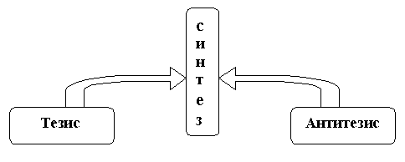
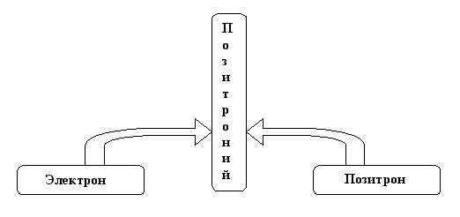
Методы формирования системного мышления
Первый уровень (тезис) соответствует интуитивному, опирающемуся на живой опыт, целостному пониманию объекта.
Системный подход к пониманию объекта можно рассматривать как синтез интуитивного и аналитического методов.
Аналитический подход, расчленяющий целое, приходит как отрицание (антитезис) интуитивного метода познания

Slide 4
Системная модель текста
Текст
Выражает идею
Строит текст
Предложение
Выражает законченную мысль
Строит
предложение
Словосочетание
Поясняет слово
Строит
словосочетание
(связь с другими словами)
Слово (значимая часть речи)
Называет предмет, действие , признак и т.д.
Основа
Окончание
Корень
Определяет общую часть значения для группы слов
Строит
слово
Суффикс
Уточняет значение
Приставка

Slide 5
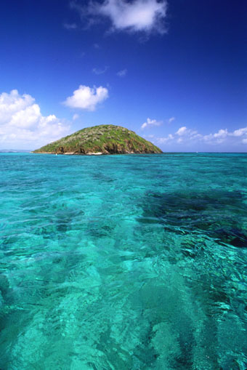
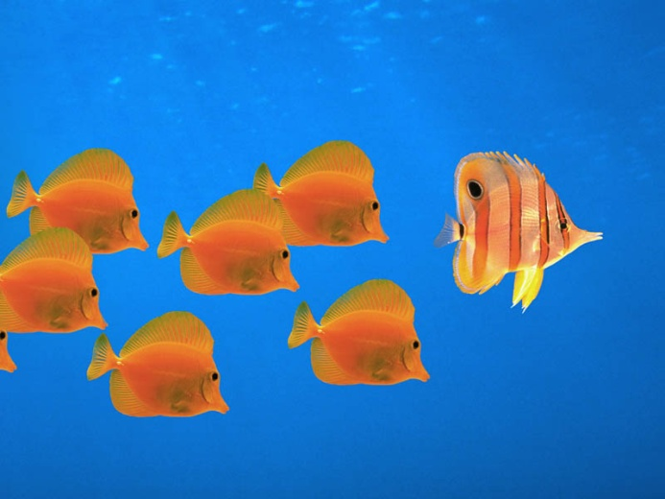
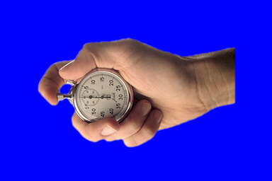
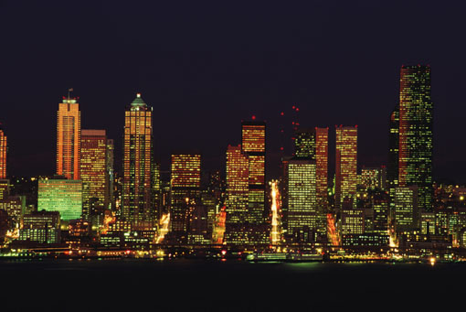
Система – совокупность или множество элементов , объединенных для выполнения определенной функции не свойственной отдельным её элементам
Живые и неживые системы обладающие биологическими функциями
Замкнутые
и открытые
системы
Абстрактные
и конкретные
системы

Slide 6
Задача: Как быстро и точно узнать площадь плоской фигуры имеющей криволинейный контур
Плоская фигура сложного контура ( а точнее элемент фигуры с которым взаимодействует измерительная система - ????????)
Система для получения быстрой и точной информации о площади фигуры сложного контура
Элемент системы отвечающий за выполнение функции - ??????? + другие элементы системы обеспечивающие эффективное выполнение функции

